Slide 1
Welcome to our English class .
Class: 5A
Teacher: Nguyen Thi Ly Va

Slide 2
Unit 9
What did you see
at the zoo?
Lesson 1

Slide 3
VOCABULARY

Slide 4
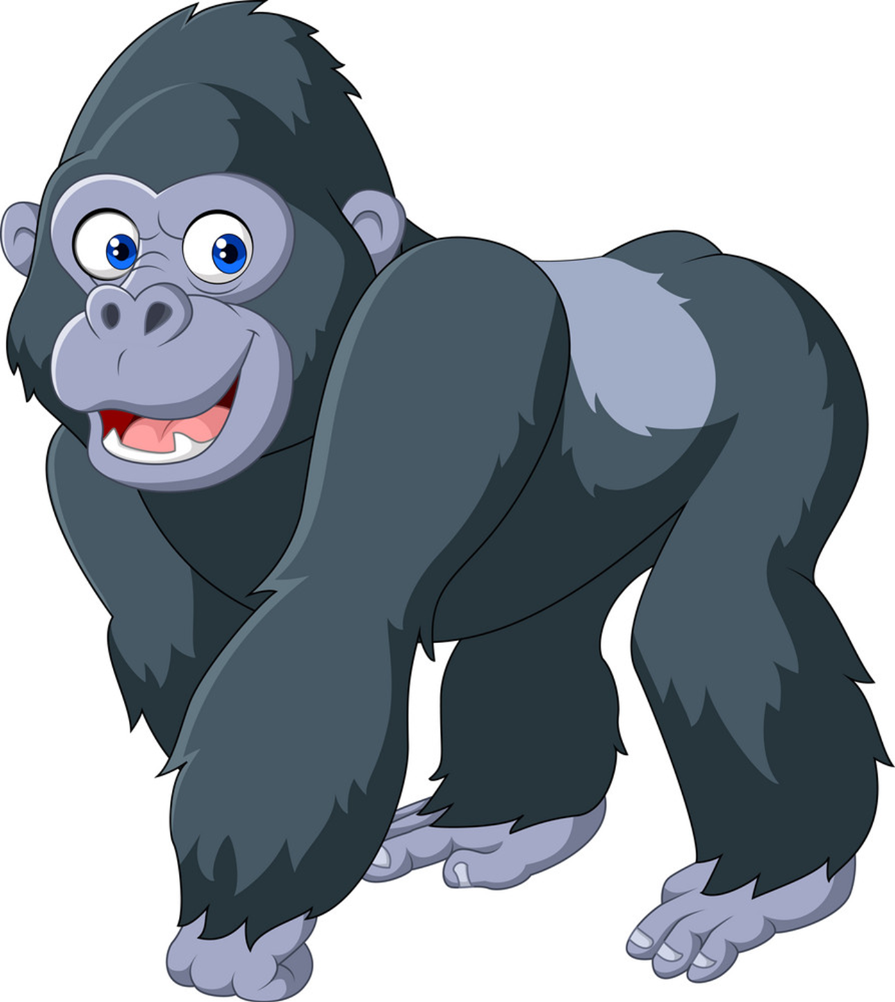
A. Vocabulary
Animals /ˈænɪmlz/
Crocodile
peacock
elephant
lion
/ˈkrɑːkədaɪl/
/ˈpiːkɒk/
/ˈelɪfənt/
/ˈlaɪən/
gorilla
python
parrot
tiger
monkey
/ɡəˈrɪlə/
/ˈpaɪθɑːn/
/ˈpærət/
/ˈtaɪɡər/
/ˈmʌŋki/

Slide 5
GRAMMAR

Slide 6
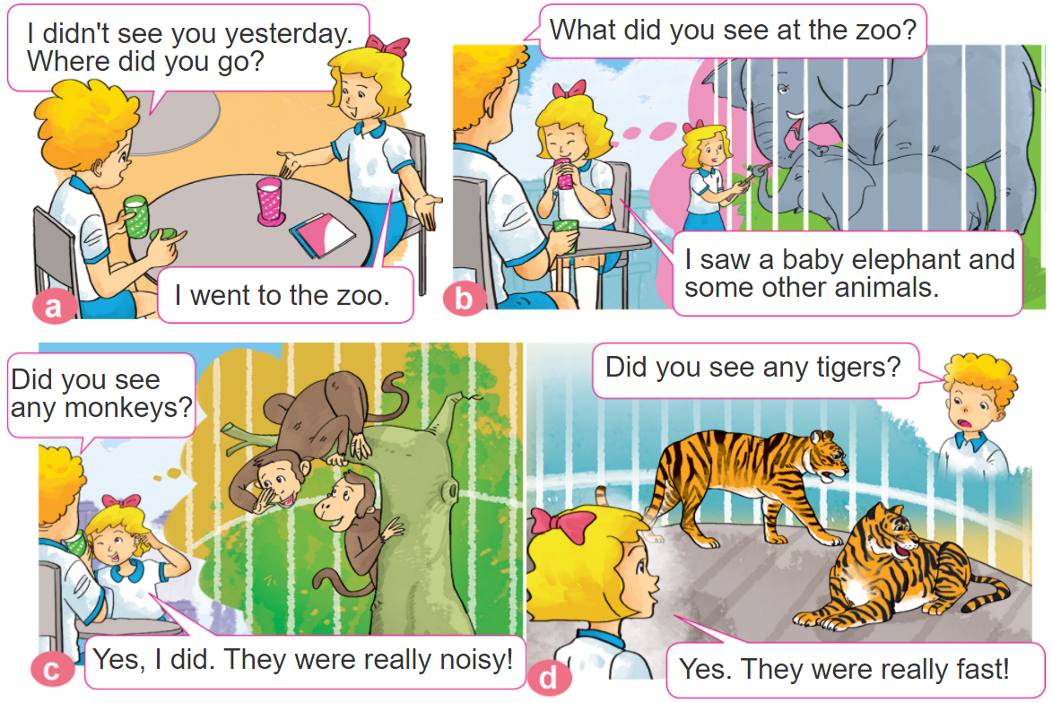
1. Look, listen and repeat.

Slide 7
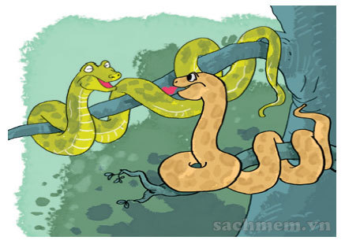
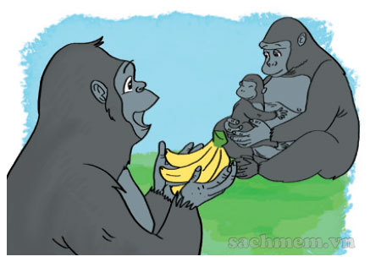
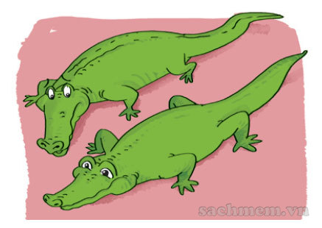
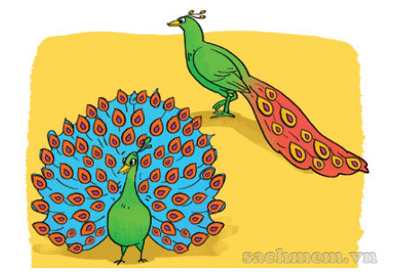
2. Point and say
What did you see at the zoo?
I saw ______.
pythons
gorillas
crocodiles
peacocks

Slide 8
B. Grammar
Hỏi và đáp bạn đã đi vườn bách thú khi nào:
(Bạn đã đi vườn bách thú khi nào?)
When did you go to the zoo?
I went there _________.
+ thời gian
(Tớ đã đến đó _______.)
Hỏi và đáp bạn đã nhìn thấy gì:
(Bạn đã nhìn thấy gì ở vườn bách thú?)
What did you see at the zoo?
I saw ___________.
+ con vật/vật
(Tớ đã nhìn thấy _________.)

Slide 9
3. Let’s talk
When did you go to the zoo?
I went there _______.
What did you see at the zoo?
I saw ______.

Slide 10
Notes:
Ms Huyền Phạm - 0936.082.789 – YOUTUBE: MsPham. Facebook: Dạy và học cùng công nghệ.

Slide 11
Câu hỏi 3
News programme
Local television
+5
-1
-1
-1
Educational programme
National television
Notes:
Ms Huyền Phạm - 0936.082.789 – YOUTUBE: MsPham. Facebook: Dạy và học cùng công nghệ.

Slide 12
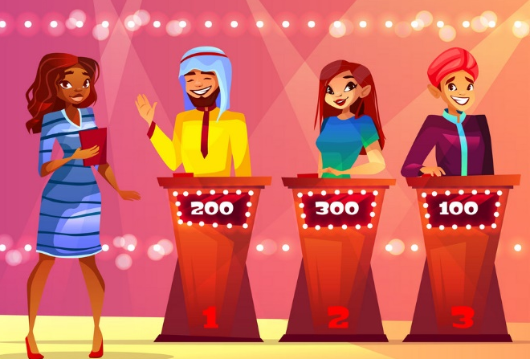
Câu hỏi 2
Comedy
Competition
+5
-1
-1
-1
Game show
Newspaper
Notes:
Ms Huyền Phạm - 0936.082.789 – YOUTUBE: MsPham. Facebook: Dạy và học cùng công nghệ.

Slide 13
Câu hỏi 1
National television
Local television
+5
-1
-1
-1
Competition
News programme
Notes:
Ms Huyền Phạm - 0936.082.789 – YOUTUBE: MsPham. Facebook: Dạy và học cùng công nghệ.

Slide 14
Câu hỏi 4
Channel
Competition
+5
-1
-1
-1
Awful
Schedule
Notes:
Ms Huyền Phạm - 0936.082.789 – YOUTUBE: MsPham. Facebook: Dạy và học cùng công nghệ.

Slide 15
Câu hỏi 3
News programme
Local television
+5
-1
-1
-1
Educational programme
National television
Notes:
Ms Huyền Phạm - 0936.082.789 – YOUTUBE: MsPham. Facebook: Dạy và học cùng công nghệ.

Slide 16
Câu hỏi 2
Comedy
Competition
+5
-1
-1
-1
Game show
Newspaper
Notes:
Ms Huyền Phạm - 0936.082.789 – YOUTUBE: MsPham. Facebook: Dạy và học cùng công nghệ.

Slide 17
Câu hỏi 1
National television
Local television
+5
-1
-1
-1
Competition
News programme
Notes:
Ms Huyền Phạm - 0936.082.789 – YOUTUBE: MsPham. Facebook: Dạy và học cùng công nghệ.

Slide 18
Câu hỏi 4
Channel
Competition
+5
-1
-1
-1
Awful
Schedule
Notes:
Ms Huyền Phạm - 0936.082.789 – YOUTUBE: MsPham. Facebook: Dạy và học cùng công nghệ.

Slide 19
Great job!
Exit
8
13
Notes:
Ms Huyền Phạm - 0936.082.789 – YOUTUBE: MsPham. Facebook: Dạy và học cùng công nghệ.

Slide 20
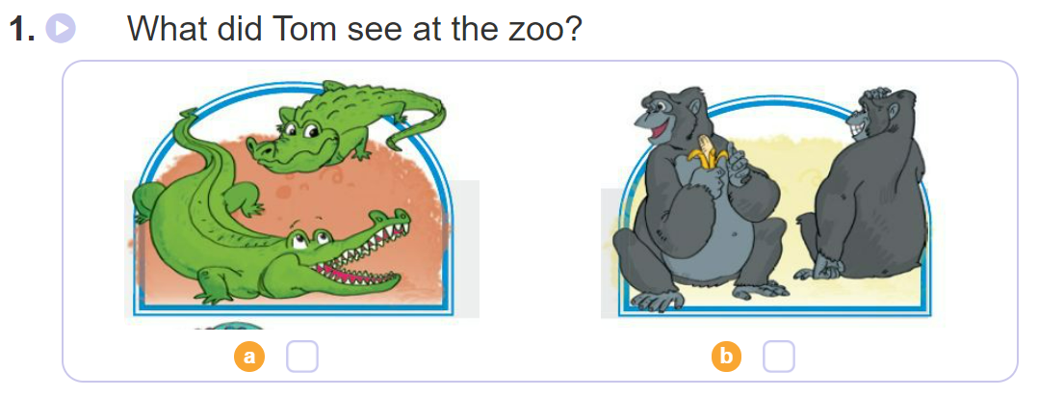
4. Listen and tick
✔

Slide 21
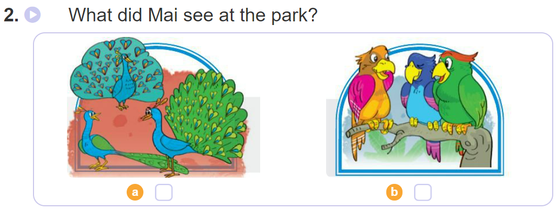
4. Listen and tick
✔

Slide 22
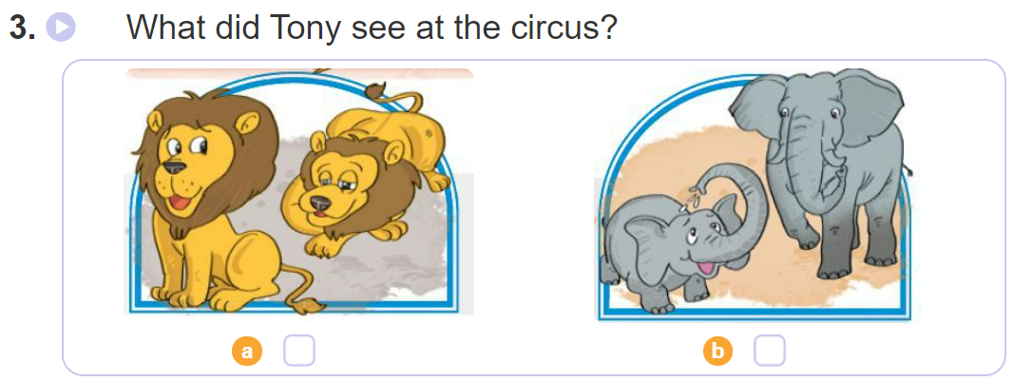
4. Listen and tick
✔

Slide 23
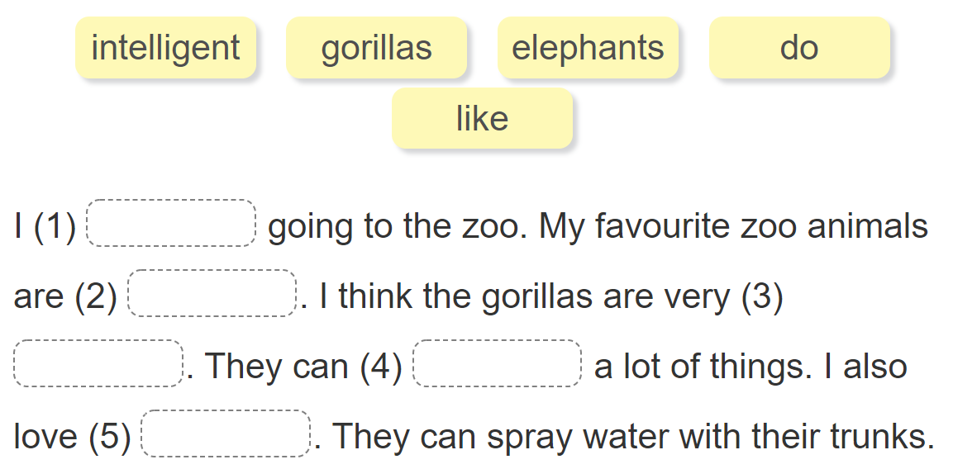
5. Read and complete
like
gorillas
intelligent
do
elephants

Slide 24
6. Let’s sing

